Slide 1
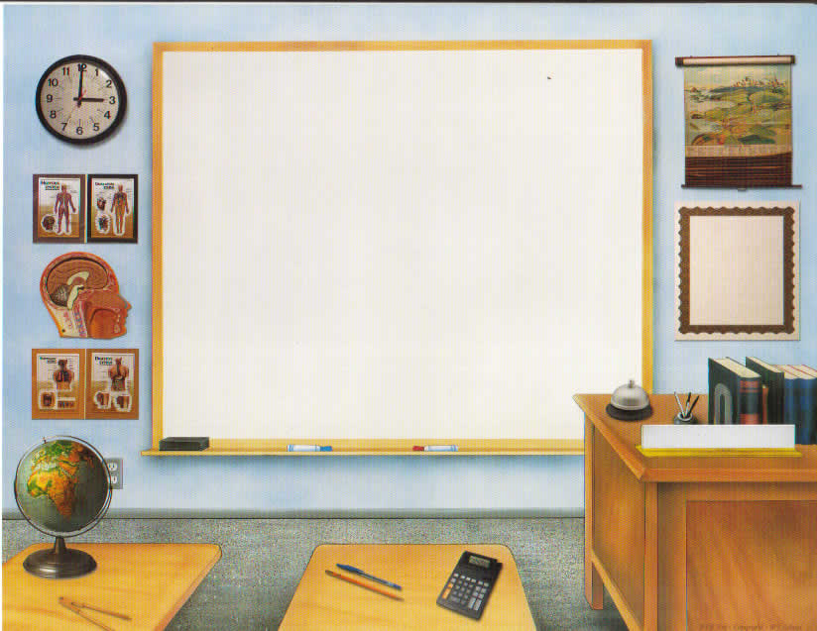
Адаптация учащихся к условиям обучения в 5 классе

Slide 2
1.Учебно-организационные умения:
работать по алгоритму;
самостоятельно составлять алгоритм;
владеть методами самоконтроля;
уметь оценить ответ одноклассника

Slide 3
2.Учебно-информационные умения:
владеть техникой чтения в соответствии с возрастом;
уметь работать с учебником;
уметь работать с дополнительной литературой; справочниками, словарем, энциклопедиями, научно-публицистической литературой.

Slide 4
З.Учебно-коммуникативные умения:
владеть в соответствии с возрастом устной монологической речью;
вести диалог;
излагать логически мысли;
владеть в соответствии с возрастом письменной монологической речью:
списывать текст;
записывать под диктовку;
писать изложения;
писать сочинения

Slide 5
4.Учебно-интеллектуальные умения:
анализировать;
сравнивать;
классифицировать;
обобщать;
синтезировать;
выделять главную мысль;
отвечать на вопросы;
самостоятельно ставить вопросы;
выполнять творческие задания

Slide 6
Какими должны быть пятиклассники
уметь общаться с одноклассниками, иметь свое мнение и формировать его с учетом мнения других, уметь поддерживать отношения;
уметь правильно распределять и планировать свое время, проявлять самостоятельность в своих делах и в случае необходимости обращаться за помощью взрослых;

Slide 7
стараться учиться, стремиться овладевать знаниями, уметь заниматься самостоятельно;
уметь дружить, иметь постоянного друга, общаться с мальчиками и девочками, самостоятельно разрешать возникающие конфликты;
иметь постоянные обязанности дома, выполнять их без напоминания, помогать родителям;
уметь общаться с продавцом, врачом и т. д.;
уметь предвидеть последствия своих действий, делать безопасный, правильный выбор.

Slide 8
Младший школьный возраст (7-11 лет) | Подростковый возраст (11-15 лет)
Особенности социальной ситуации (отношения ребенка к окружающему миру)
Ребёнок стремится к общению со взрослыми. Мир взрослых является для него идеальным миром, он подражает отношениям взрослых. | Предпочитает общение со сверстниками. Отношение к миру взрослых меняется. Подростки моделируют отношения со сверстниками, воспроизводя отношения взрослых.
Ведущая деятельность ( деятельность, которая вносит наибольший вклад в развитие)
Развитие ребёнка происходит в учебной деятельности. Школа является важнейшим социальным пространством. | Развитие происходит в процессе общения со сверстниками. Появляется способность переходить от одного вида деятельности к другому.
Особенности системы ценностей
Ребёнок односторонне судит о способностях сверстников и о себе по школьным отметкам. | Подросток оценивает себя и других с различных позиций: с точки зрения способностей в общении, спорте, художественных способностей и т.п.
Физиологические способности
Развитие костно-мышечной системы. Развитие лобных долей головного мозга. | Начинается процесс полового созревания, происходят бурные физиологические изменения в организме.

Slide 9
Возможные трудности:
очень много разных учителей (их надо запомнить, привыкнуть к требованиям каждого);
непривычное расписание (новый режим);
много новых кабинетов, которые неизвестно как расположены
новый классный руководитель;
в средней школе мы снова - самые маленькие, а в начальной были уже большими.

Slide 10
возросший темп работы: дети, не умеющие быстро писать, не успевают конспектировать;
возросший объем работы как на уроке, так и дома;
новые, непривычные требования к оформлению работ;
необходимость самостоятельно находить дополнительную литературу и работать с ней

Slide 11
Родителей должно насторожить, если…
- ребенок неохотно идет в школу и очень рад любой возможности не ходить туда;
- часто возвращается из школы подавленным, расстроенным;
- часто плачет без очевидной причины;
- практически никогда не упоминает никого из одноклассников;
- очень мало говорит о школьной жизни;
- ребенок одинок: его никто не приглашает в гости или гулять, на дни рождения, и он никого не хочет позвать к себе.

Slide 12
Анкетирование учащихся
1. Хочется ли тебе перейти в 5 класс?
2. Чего ты ожидаешь от себя в 5 классе?
3. Хочешь ли ты изменить что-либо в себе?
4. Чего ты ожидаешь от своих одноклассников?
5. Чего ты ожидаешь от учителя и куратора в 5 классе?
6. Чего ты ожидаешь от родителей?
7. Чего тебя пугает, чего ты боишься, чего плохого ждешь от 5 класса?
8. Чего хорошего ты ждешь от 5 класса?

Slide 13
 | Ожидания
 | Позитивные | Негативные
Стану лучше учиться |  | Боюсь нового учителя
Заведу новых друзей |  | Боюсь скатиться на 3 и 2.
У нас появятся новые школьные предметы |  | Я боюсь, что скачусь на плохие отметки
Хороших отметок |  | Боюсь, что родители будут меньше уделять мне внимания
Не знаю |  | Злого учителя
Внимания от родителей. |  | Родители не будут помогать с домашним заданием.
Я хочу быть повнимательней
Будет добрый учитель.
Похвалу от родителей
Я скорей всего буду учиться на 5, 4
Жду хороших учителей.
Стать отличницей в 5 классе
Что не буду получать двойки
Повзрослею

Slide 14
Негативные ожидания имеют - 36. % детей;
Позитивные ожидания имеют - 63% детей.
Позитивные ожидания звучат так:
получу новые знания – 56 % детей;
повзрослеем – 45 % детей;
заведу новых друзей – 37 % детей;
чтобы классный руководитель был добрый – 59 % детей.

Slide 15
Среди негативных ожиданий чаще встречаются такие:
боязнь трудностей в обучении - 21 % детей;
боязнь, что будут ругать родители - 36 % детей.
боязнь злого учителя – 15 % детей.
боязнь нового учителя – 25 % детей.

Slide 16
Рекомендации психолога родителям пятиклассников
Главное - абсолютное принятие ребёнка со всеми его достоинствами и недостатками. Это залог взаимопонимания в доме.
Постараётесь понять, с какими трудностями сталкивается ребёнок при переходе из начальной школы в основную. Не отказывайте ребёнку в помощи при подготовке домашнего задания, если он попросит. При этом не делайте ничего вместо ребёнка, делайте вместе с ним, приучайте его к самостоятельности.

Slide 17
Помогите пятикласснику запомнить имена, отчества и фамилии классного руководителя и учителей-предметников. Познакомьтесь лично с ними, установите контакт.
Не высказывайтесь негативно о школе, об учителях в присутствии ребёнка, даже если вам кажется, что для этого есть повод. Постараётесь разобраться в возникшей проблемной ситуации. Лучше, чтобы учитель был вашим союзником.
Обеспечьте своему ребёнку соблюдение оптимального для этого возраста режима дня и удобное рабочее место дома.

Slide 18
Позаботьтесь о том, чтобы у вашего ребенка были друзья, товарищи из класса, приглашайте их в свой дом.
Создайте ребёнку эмоциональный комфорт дома, научитесь правильно общаться с подростками.
Радуётесь достижениям своего ребёнка. Не позволяёте себе сравнивать его с другими детьми, давайте оценку не самому ребёнку, а его поступкам.
Быть родителем не обязанность и не профессия. Это естественная человеческая потребность.

Slide 19
От вашей поддержки ребенка зависит многое: насколько быстро приспособится он к новым нагрузкам и новой обстановке.

